Slide 1
Методы и стандарты программирования
Фреймворк Qt
cmake

Slide 2








Фреймворк Qt
Qt – кросплатформенный фреймворк для разработки на C++. 1990, Норвегия, Trolltech – н.вр., Финляндия и везде, The Qt Company (Digia Plc)
https://www.qt.io/
https://en.wikipedia.org/wiki/Category:Software_that_uses_Qt

Slide 3
Фреймворк Qt: модули
Qt Core | Базовая функциональность Qt: сигналы, слоты, события, метаобъектный компилятор, контейнеры, системная функциональность
Qt GUI | Базовые компоненты GUI: оконная система и соответствующе события, доступ к буферу обмена. Использует OpenGL
Qt Widgets | Виджеты для построения GUI
Qt Multimedia | Функциональность для работы с видео, аудио и др.
Qt Network | Сетевое программирование
Qt SQL | Работа с SQL-базами данных
Qt Test | Юнит-тестирование
И многое другое

Slide 4
Фреймворк Qt: инструменты
Что ещё входит во фреймворк Qt?
IDE
Qt Creator
Qt Designer – приложение для разработки GUI. Предоставляет “палитру” компонентов графического интерфеса и средства их конфигурации. Результат сохраняет в формате XML
Утилиты:
User Interface Compiler (uic) – преобразует выходной формат Qt Designer в заголовочный файл C++
Meta-Object Compiler (moc) – Qt расширяет синтаксис языка C++. Метаобъектный компилятор преобразует заголовочные файлы, написанные с использованием специфических средств Qt, к стандартному C++
qmake – система сборки

Slide 5
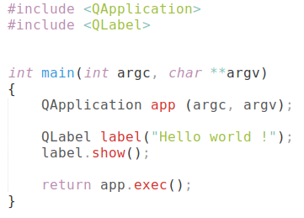
Фреймворк Qt: hello world
Класс QApplication реализует цикл событий (event loop).
К событиям относятся различные действия пользователя (ввод данных, движение и клики мыши, кажатие клавиш и тп), срабатывание таймера, получение пакета данных по сети и др.
Цикл событий ожидает их наступления и затем обеспечивает их соответствующую обработку, т.е., по сути, управляет приложением
Любая программа с графическим интерфейсом, использующая Qt, должна создать экземпляр QApplication прежде, чем начать работу с другими элементами Qt
QLabel – виджет, представляющий собой неинтерактивную текстовую область

Slide 6

cmake
Для сборки проектов на Qt будем использовать cmake – кросплатформенный инструмент для сборки, тестирования и создания пакетов (packaging) приложений
https://cmake.org/cmake/help/latest/guide/tutorial/index.html
Работа с cmake происходит в 3 этапа:
Процесс сборки описывается на скриптовом языке cmake
cmake генерирует платформозависимый рецепт сборки (makefile, visual studio solution, может быть, что-то еще). В ходе этого генерируется множество служебных файлов, поэтому для них принято создавать отдельную директорию.
Сборкa
Почему cmake:
Кросплатформенность
Кросскомпиляция
Простой и мощный скриптовый язык
Современный отраслевой стандарт для C++

Slide 7
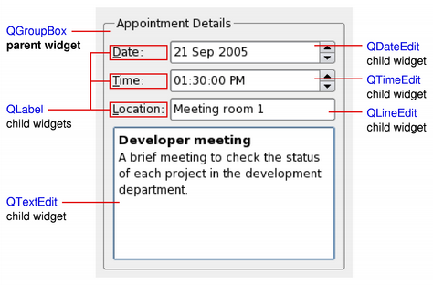
Фреймворк Qt: виджеты QWidget
Приложения со сложным графическим интерфейсом удобно разрабатывать с помощью Qt Designer
Виджет – базовый элемент интерфейса
Виджет, который не содержится ни в каком другом виджете – родительский (parent, top-level), иначе - дочерний
Родительский виджет управляет ресурсами дочернего и служит точкой отсчёта для его параметров
Любой виджет может быть как родительским, так и дочерним

Slide 8
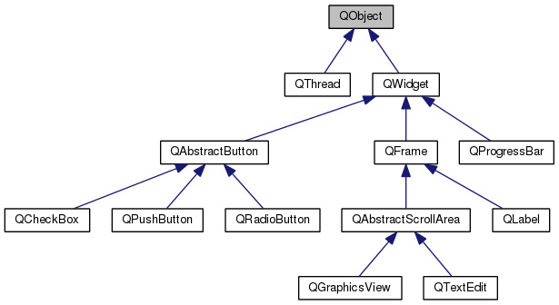
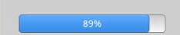
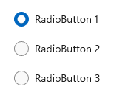
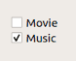
Фреймворк Qt: иерархия классов
Почти все классы Qt наследуются от класса QObject:
Класс QObject реализует:
signal / slot
Приведение типов qobject_cast
Фильтрация событий
таймер
Организация объектных иерархий
Чтобы использовать эту функциональность,
нужно наследоваться от QObject
Обычная
кнопка

Slide 9
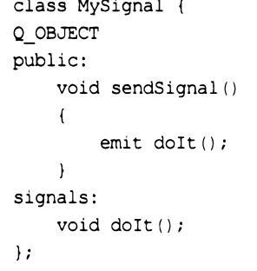
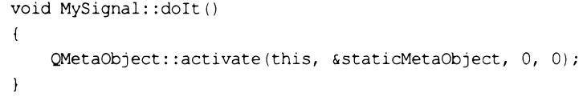
Фреймворк Qt: сигналы
Когда происходит какое-либо событие (передвижение курсора мыши, нажатие кнопки и др), класс-источник события вызывает соотвествующий сигнал
Сигналы определяются в специальной секции signals. Это методы, которые могут иметь любые параметры, но всегда возвращают void
Отправить сигнал можно с помощью ключевого слова emit
Qt предоставляет широкий выбор сигналов, и необходимость в реализации собственных сигналов возникает редко
Ключевые слова signals, emit, slots не являются частью C++. Их использование делает возможным MOC
Программист не реализует сигналы - метаобъектный компилятор генерирует реализацию сам
MOC

Slide 10
Фреймворк Qt: примеры стандартных сигналов
Класс | Сигнал | Событие
QPushButton | clicked() | Кнопка нажата и отпущена
 | pressed() | Кнопка нажата
 | released() | Кнопка отпущена
QLineEdit | textChanged() | Значение в текстовом поле изменено путём пользовательского ввода или программно
 | textEdited() | Значение в текстовом поле изменено путём пользовательского ввода, но не программно
QScrollBar | selectionChanged() | Изменено выделение в текстовом поле
 | sliderMoved(int) | Изменена позиция слайдера

Slide 11
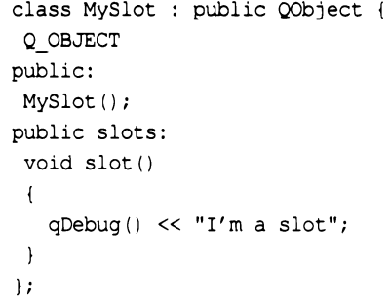
Фреймворк Qt: слоты
Обработка сигналов производится в специальных методах-слотах
Слоты не могут быть статическими методами и иметь параметры по умолчанию
В остальном слот – это обычный метод. Его можно вызывать самостоятельно внутри класса или, если необходимо, определить как public и вызывать со стороны
Если назначение метода-слота состоит только в обработке сигналов, он определяется как private или protected
Слоты могут быть и виртуальными методами, но это нежелательно - большие потери в быстродействии

Slide 12
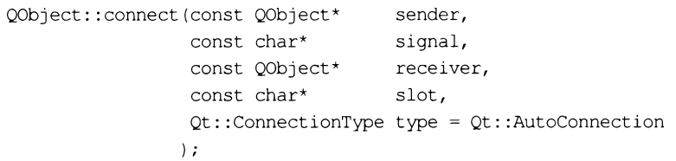
Фреймворк Qt: соединение сигналов и слотов
sender – указатель на объект, от которого ожидается отправка сигнала
signal – сигнал, с которым осузествляется соединение. Должен заключаться в макрос SIGNAL(signalMethod())
reciever – указатель на объект, который имеет слот для обработки сигнала
slot – слот объекта-ресивера, который должен обработать этот сигнал. Заключён в макрос SLOT(slotMethod()). Важно, чтобы типы параметров сигналов и слотов совпадали
type – управляет режимом обработки: прямой вызов слота (Qt::DirectConnection), помещение в очередь событий (Qt::QueuedConnection) или первый вариант, если сигнал и слот выполняются в одном потоке и второй – если в разных
QObject::connect, как правило, вызывается в конструкторе класса объекта-ресивера

Slide 13

Фреймворк Qt: схема компиляции
#include “ui_formname.h”
class FormName : public QObject
{
Q_OBJECT
...
private slots:
...
private:
UI::FormName _ui;
}
formname.ui
(XML)
User Interface Compiler
(UIC)
ui_formname.h
Qt designer:
рисуем форму
UIC преобразует форму
в заголовочный файл
Доступ
к виджетам
из исходного
кода
formname.h
(Заголовочные файлы и часть moc-файлов не показаны)
moc_formname.cpp
Компилятор
formname.h
Не хватает реализации для signal, slot и др.
Meta-Object Compiler
(MOC)
moc_compilation.cpp
formname.cpp
Qt.dll
Генерирует недостающие
определения
Исполняемый
файл

